Slide 1
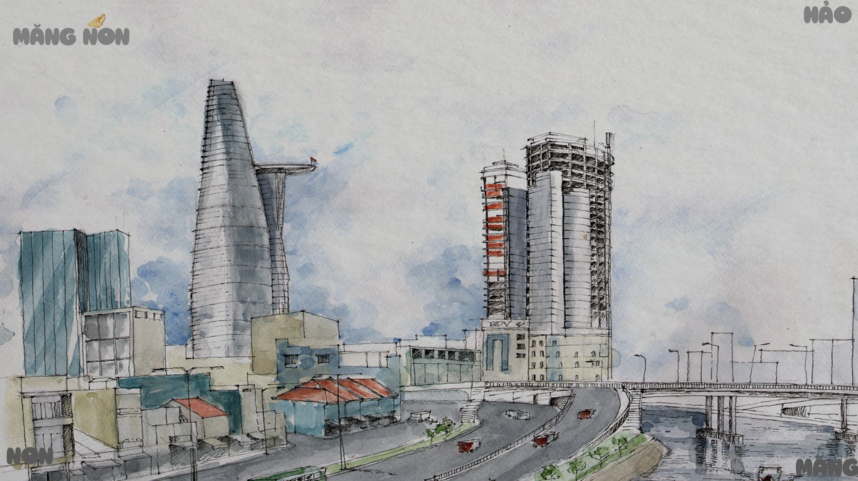
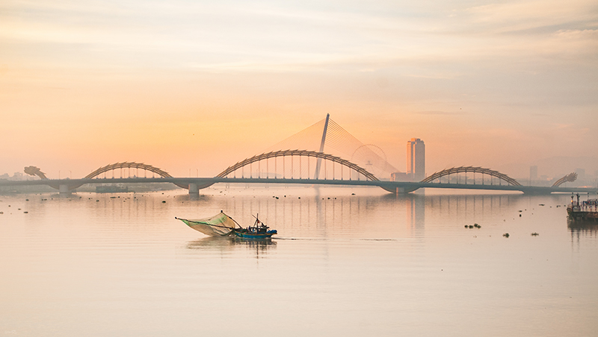
HẢO
l
Ệ
t
y
n
Ậ
u
p
GIỚI THIỆU ĐỊA PHƯƠNG
MĂNG NON
MĂNG NON

Slide 2
Ở
K
H
I
Ộ
N
G
Đ

Slide 3


Trò chơi
Đi tìm món ngon
Chào các bạn tụi mình đang du lịch ở Đà Nẵng, giờ tụi mình muốn đi ăn gì đó, các bạn hãy giúp mình nhé !

Slide 4


Ở
Ộ
K
H
I
Đ
N
G
!
Sông Hàn
Đà nẵng có con sông nổi tiếng nào ?
Sông Hương
Sông Hồng
Sông Cầu

Slide 5

Ở
Ộ
K
H
I
Đ
N
G
!
Cầu Trần Thị Lý
Ở Đà Nẵng cây cầu nào có thể xoay được ?
Cầu Sông Hàn
Cầu Rồng
Cầu Nguyễn Văn Trỗi

Slide 6
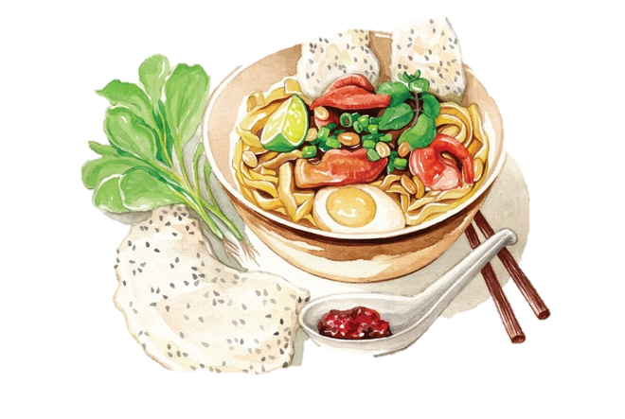
Ở
Ộ
K
H
I
Đ
N
G
!
Cầu Sông Hàn
Ở Đà Nẵng cây cầu nào dài nhất ?
Cầu Rồng
Cầu Thuận Phước
Cầu Nguyễn Văn Trỗi

Slide 7

Ở
Ộ
K
H
I
Đ
N
G
!
Củ khoai lang
Tòa nhà hành chính ở Đà Nẵng có hình dạng giống cái gì ?
Bánh pizza
Quả ổi
Trái bắp

Slide 8
Á
K
H
M
Á
P
H

Slide 9
HẢO
MĂNG NON
l
Ệ
t
y
n
Ậ
u
p
GIỚI THIỆU ĐỊA PHƯƠNG
MĂNG NON
MĂNG NON

Slide 10
YÊU CẦU CẦN ĐẠT
Biết giới thiệu được những nét đổi mới ở quê hương để mọi người hình dung được diễn biến và hoạt động nổi bật.
Dựa vào bài đọc Nét mới ở Vĩnh Sơn , thuật lại được các nét đổi mới đã giới thiệu trong bài.

Slide 11
Bài 1: Đọc bài văn Nét mới ở Vĩnh Sơn và trả lời câu hỏi (SGK/19).

Slide 12
Vĩnh sơn là một xã vùng núi thuộc huyện Vĩnh Thạnh, tỉnh Bình Định ;
đồng bào phần lớn là người dân tộc Ba Na. Vốn là xã nhiều khó khăn nhất huyện, đói nghèo đeo đẳng quanh năm, cuộc sống ở xã vùng cao này giờ đây đã có nhiều đổi khác.
Nét nổi bật nhất ở Vĩnh Sơn hôm nay là người dân đã biết trồng lúa nước. Ngày trước chỉ quen phát rẩy làm nương nay đây mai đó, giờ đây toàn xã hội đã trồng lúa nước hai vụ một năm với năng suất khá cao. Bà con trong xã không những không lo thiếu ăn, mà còn có lương thực để chăn nuôi. Một điều nổi bật nữa ở Vĩnh Sơn là phát triển nghề nuôi cá. Nhiều ao hồ được người dân dùng nuôi cá với sản lượng hằng năm tới hai tấn rưỡi trên một héc-ta.Ước muốn của người dân vùng cao chở cá ngược về xuôi bán đã trở thành hiện thực.
Nhờ phát triển kinh tế, đời sống người dân được cải thiện rõ rệt. Trong xã, cứ 10 hộ thì có 9 hộ có điện dùng, 8 hộ có phương tiện nghe – nhìn, 3 hộ có xe máy. Đầu năm học 2000 – 2001, số học sinh đến trường tăng gấp rưỡi so với năm học trước.
MONDAY
TUESDAY
TUESDAY
WEDNESDAY
WEDNESDAY
THURSDAY
THURSDAY
FRIDAY
FRIDAY
INFO
INFO
Theo báo NHÂN DÂN

Slide 13


a. Bài văn giới thiệu những đổi mới của địa phương nào ?
Bài 1: Đọc bài văn Nét mới ở Vĩnh Sơn và trả lời câu hỏi (SGK/19).
b.Kể lại những nét đổi mới nói trên.

Slide 14
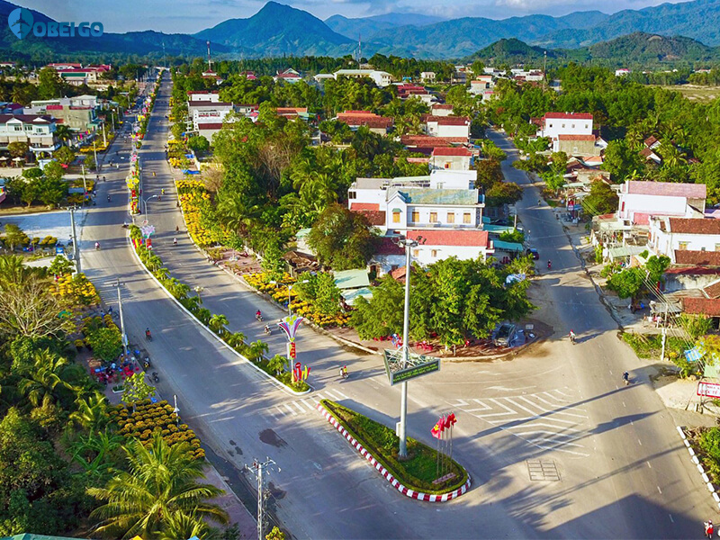
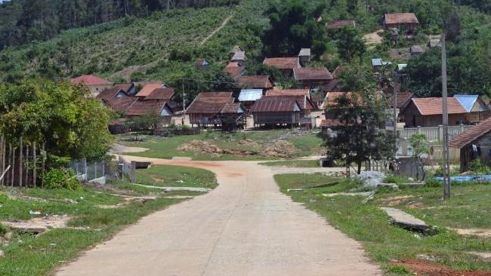
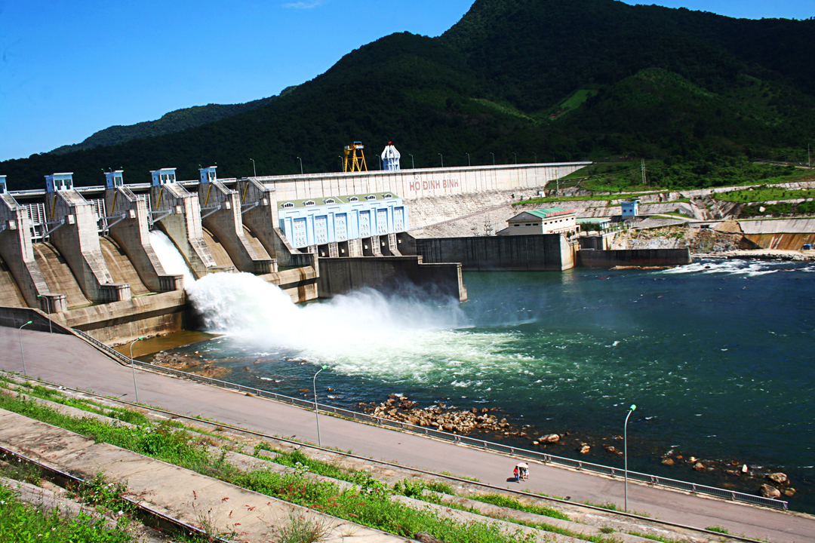
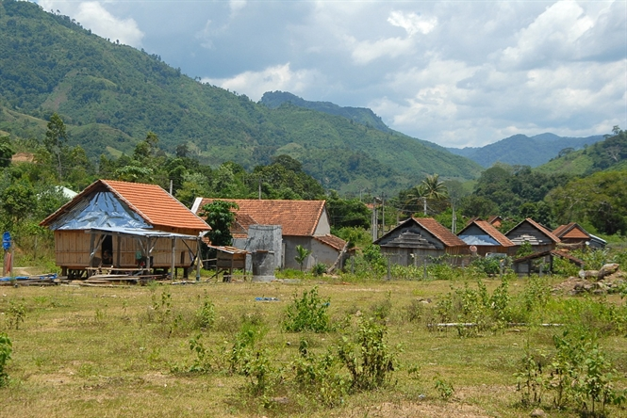
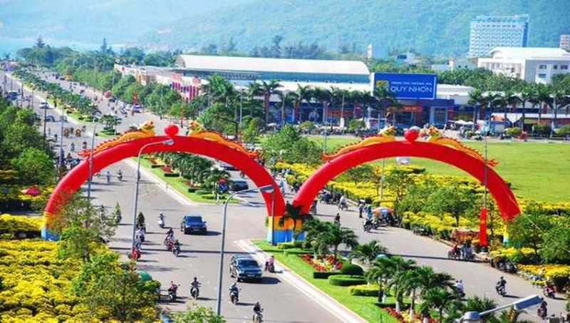
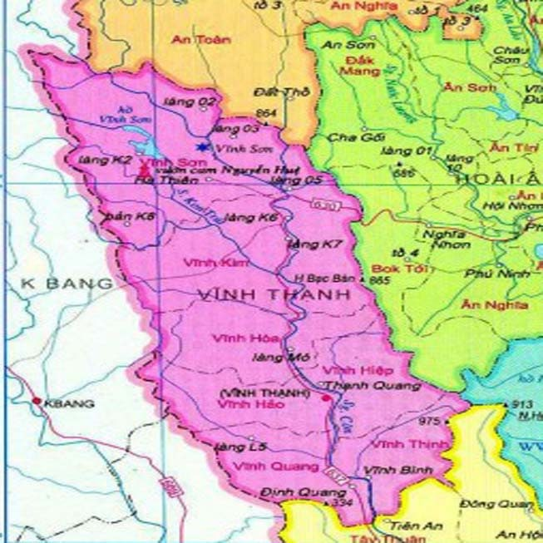
Huyện Vĩnh Thạnh (ngày xưa)
Huyện Vĩnh Thạnh (ngày nay)

Slide 15
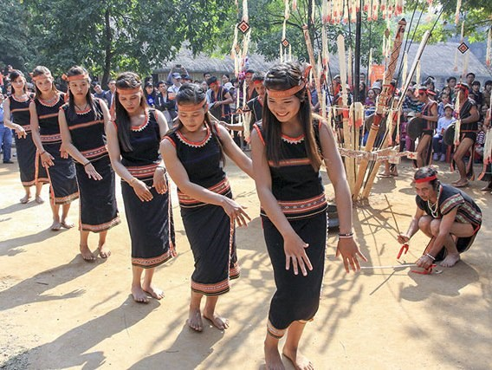
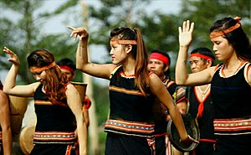
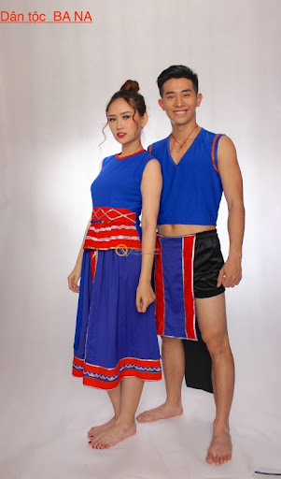
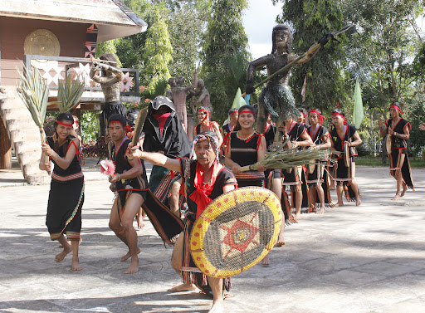
Người Ba Na

Slide 16
* Giới thiệu những đổi mới của xã miền núi Vĩnh Sơn thuộc huyện Vĩnh Thạnh,tỉnh Bình Định.
a. Bài văn giới thiệu những đổi mới của địa phương nào ?
* Trước đây: Khó khăn, nghèo đói quanh năm

Slide 17
GỢI Ý
Trước đây: Khó khăn, nghèo đói quanh năm.
b.Kể lại những nét đổi mới nói trên.
Những nét đổi mới của Vĩnh Sơn: +Trồng lúa nước. + Nghề nuôi cá phát triển.
Kết quả của sự đổi mới: Đời sống được cải thiện.

Slide 18
Ệ
L
U
Y
N
T
Ậ
P

Slide 19
GỢI Ý
Giới thiệu chung về địa phương em sinh sống ( tên, đặc điểm chung ).
Bài 2 : Hãy kể về những đổi mới của xóm làng hoặc phố phường của em
Giới thiệu những đổi mới ở địa phương
Nêu kết quả đổi mới của địa phương, cảm nghĩ của em về sự đổi mới đó.

Slide 20
Đà Nẵng đã được mệnh danh là thành phố đáng sống. Nếu ai đã từng đến Đà Nẵng cách đây khoảng mười lăm năm về trước và có dịp quay trở lại Đà Nẵng những năm gần đây thì mới cảm nhận được sự thay da đổi thịt toàn diện của thành phố này. Đà Nẵng của hôm nay phát triển toàn diện mà người dân Đà Nẵng cảm thấy xứng đáng để tự hào.
GỢI Ý
Các bạn hãy nhớ lại xem nơi chúng ta sống đã thay đổi như thế nào ?

Slide 21
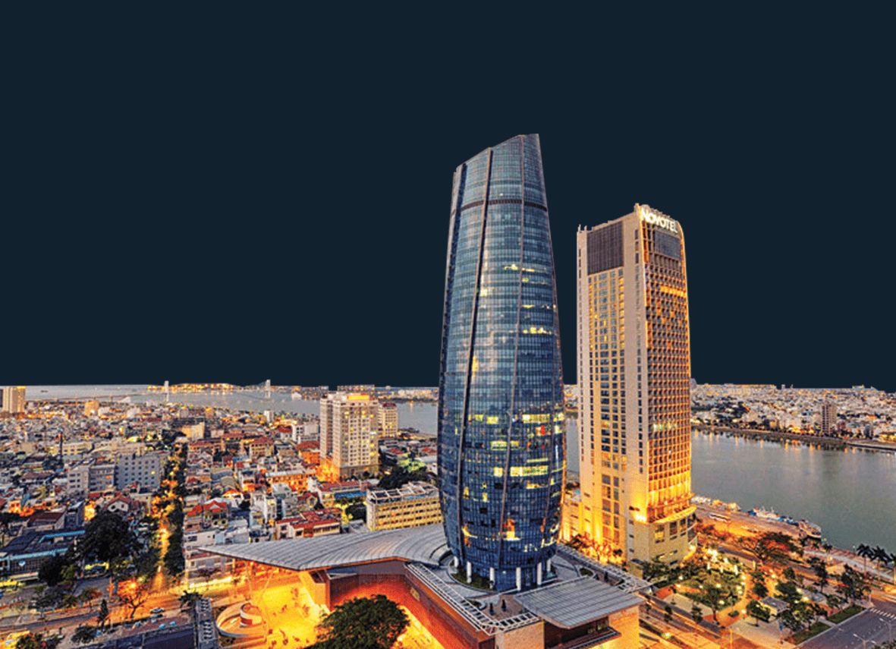
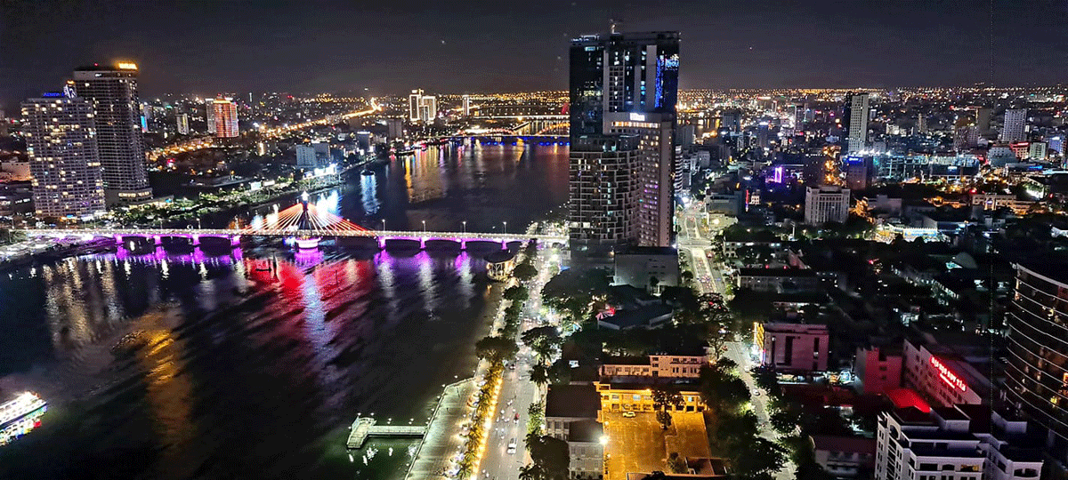
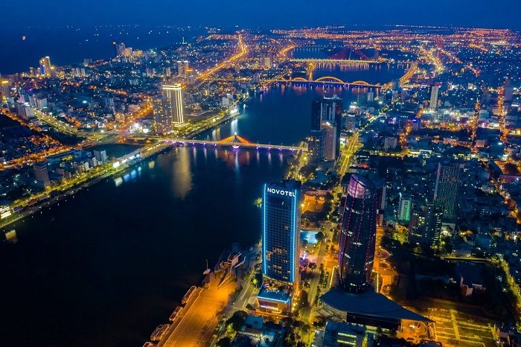
GỢI Ý
Nhiều ngôi nhà cao tầng hiện đại được mọc lên

Slide 22
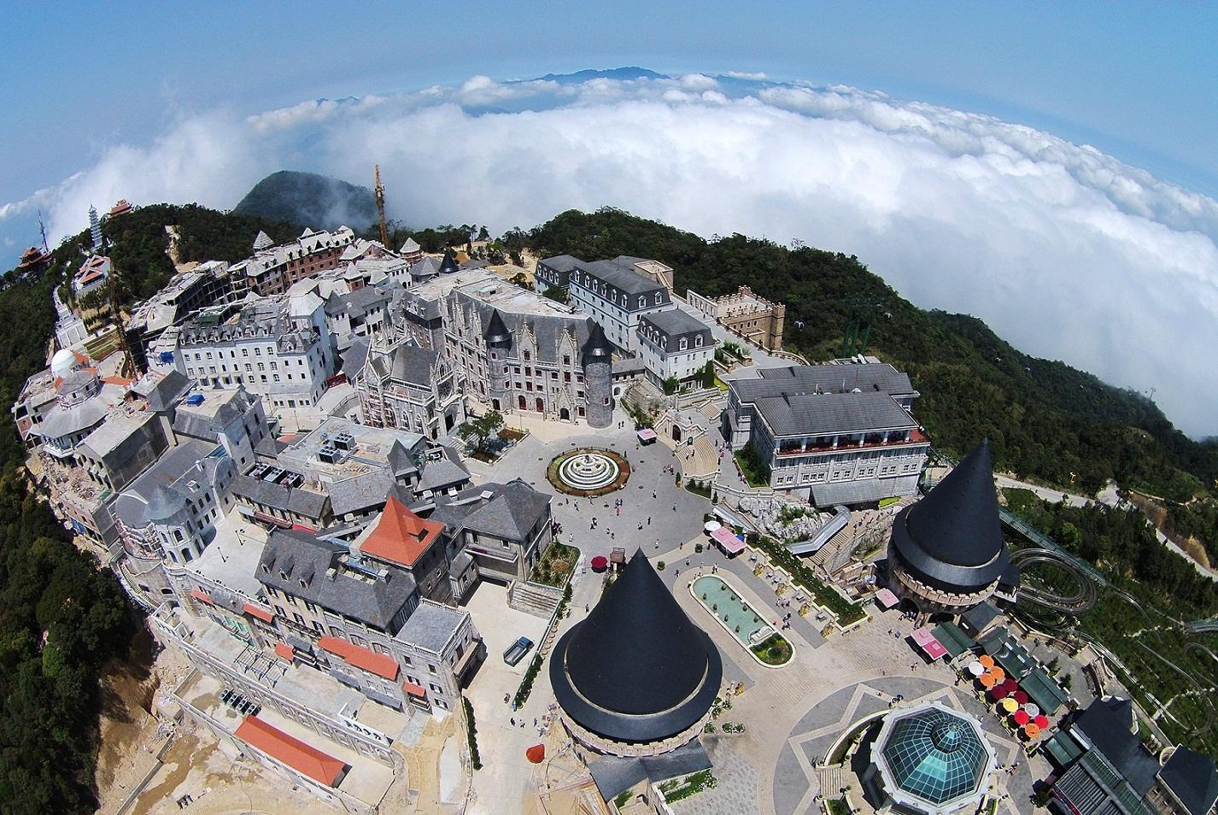
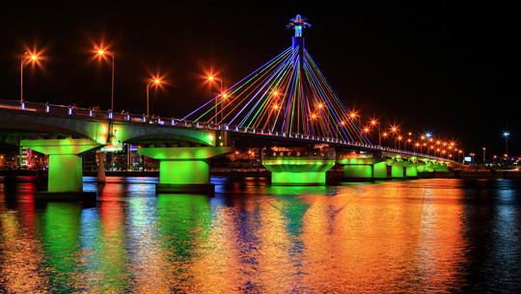
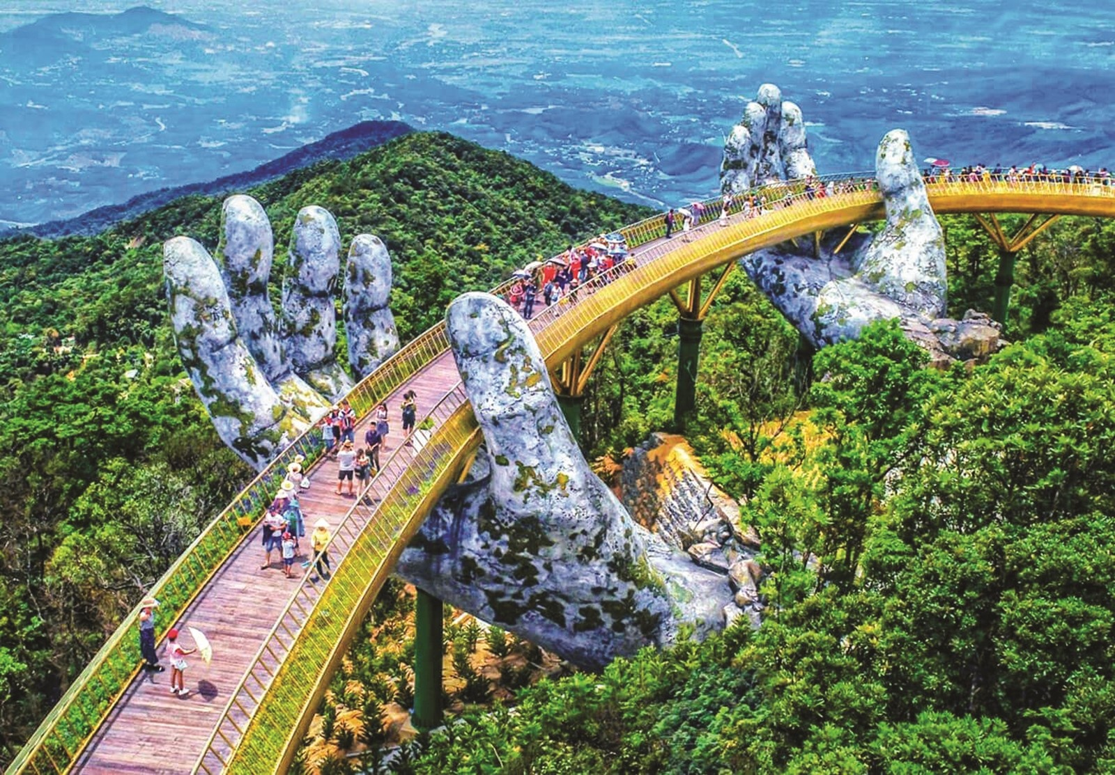
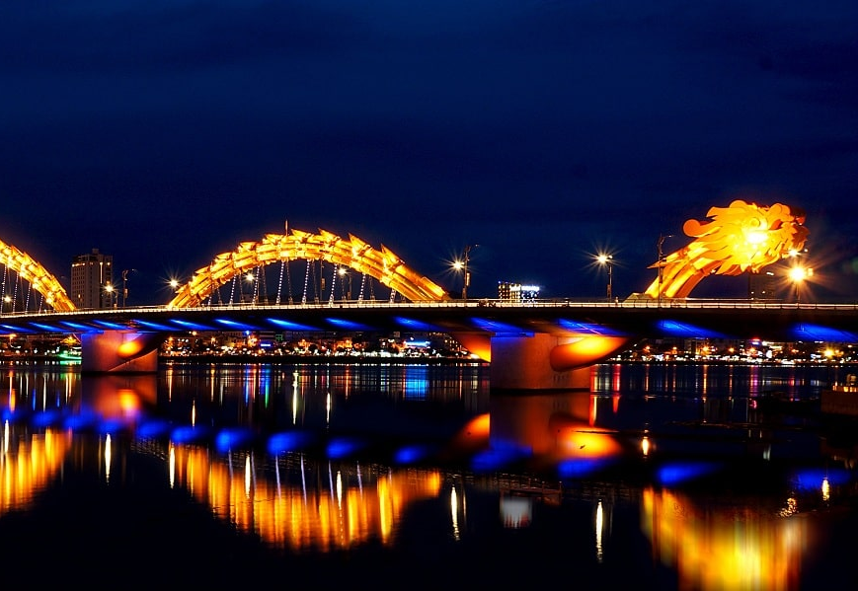
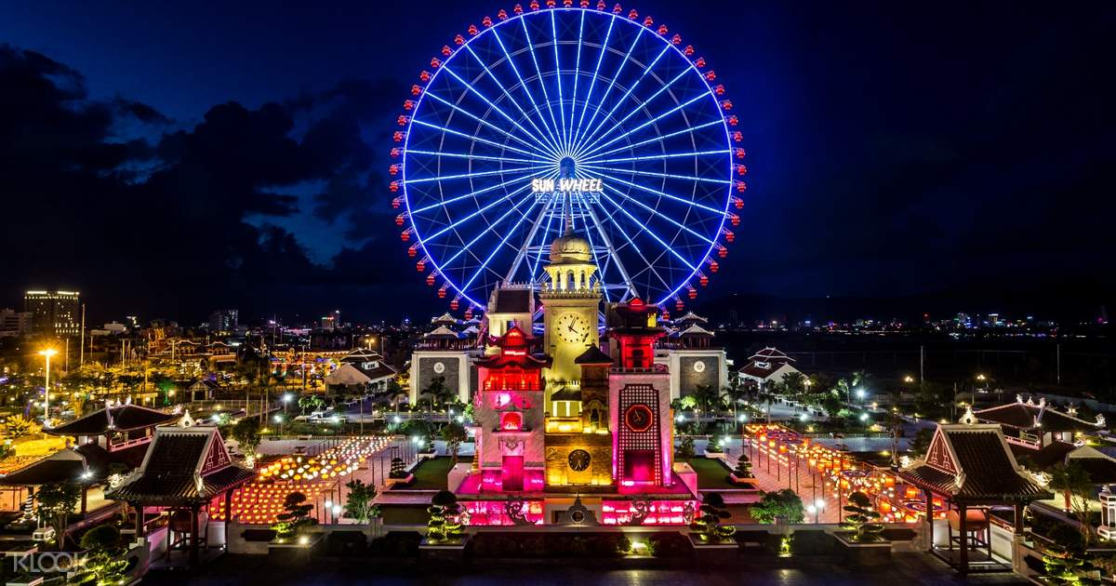
GỢI Ý
Nhiều danh lam thắng cảnh được xây dựng

Slide 23
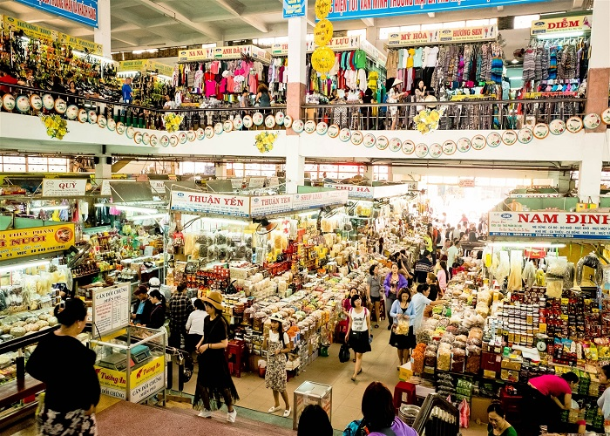
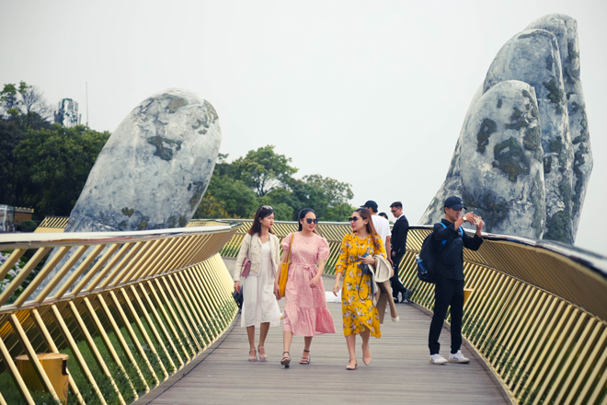
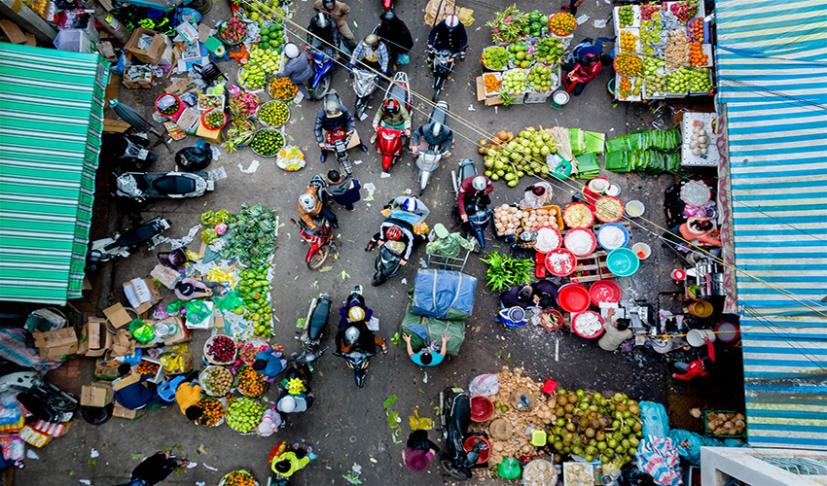

GỢI Ý
Đời sống người dân được cải thiện

Slide 24
GỢI Ý
Giới thiệu chung về địa phương em sinh sống ( tên, đặc điểm chung ).
Giờ các em hãy kể về những thay đổi nơi em sống nhé
Giới thiệu những đổi mới ở địa phương
Nêu kết quả đổi mới của địa phương, cảm nghĩ của em về sự đổi mới đó.

Slide 25
Ủ
C
N
G
Ố
C

Slide 26
Trò chơi
Quay về quá khứ
Sống trong một Đà Nẵng hiện đại như bây giờ, bạn có thắc mắc quá khứ Đà Nẵng trông như thế nào không ?
Mời các bạn cùng lên chuyến xe thời gian để cùng nhau khám phá nha !

Slide 27
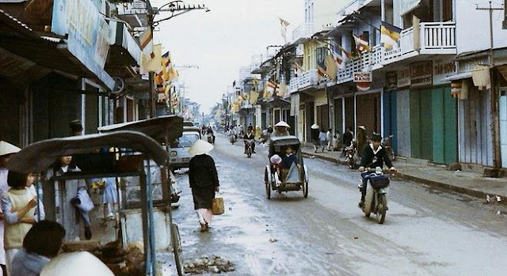
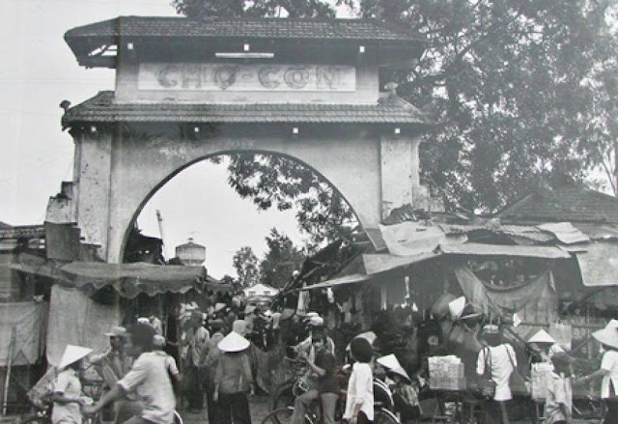
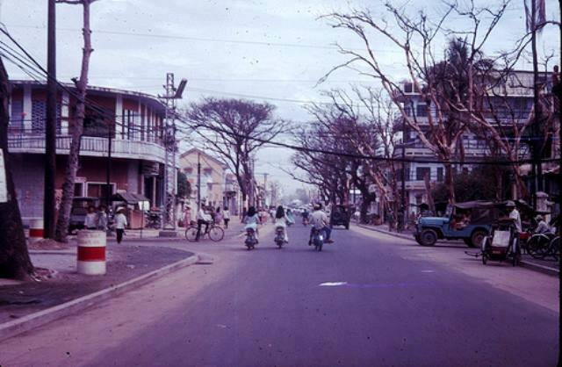
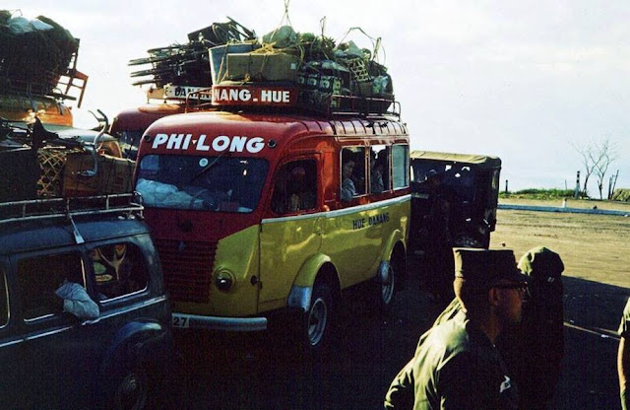
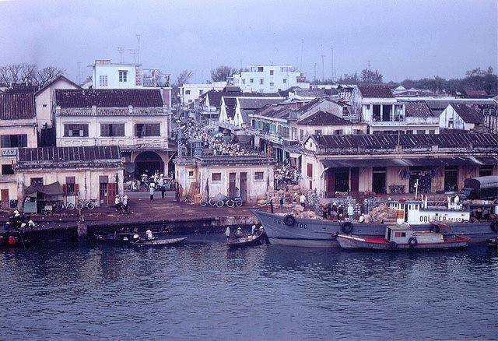

Cái tên "Chợ Cồn" có từ thập niên 1940, do chợ nằm trên một cồn đất cao giữa lòng thành phố nên người dân địa phương quen miệng gọi thành tên. Thời đầu, chợ được xây dựng trên một cồn cát đầy lau sậy và lạch nước, các gian chợ là những nhà chòi tre.
Miền Trung thì gần như chỉ có hãng Phi Long chọn hướng vận tải xa nhất : SG-Huế-Quảng Trị …
Chỗ này là ga tàu cũ , sau thành bến cá nhỏ đưa hải sản lên chợ Hàn . Nơi đây có quán rượu nhỏ che mái bằng vải bao cát Mỹ
Cách đây hơn 40 năm, Đà Nẵng là một thành phố khá đơn sơ, dù đây là thành phố lớn thứ 2 ở miền Nam Việt Nam.

Slide 28
Quê hương chúng ta đang ngày càng đổi mới hiện đại, vậy em cần làm gì để bảo vệ và phát triển quên hương của em ?

Slide 29
À
c
H
O
T
M
Ệ
Ạ
T
B
I

